Slide 1
Audit Carrefour
Magasin : Manouba
07/12/2017
Dr Hend KAMOUN

Slide 2
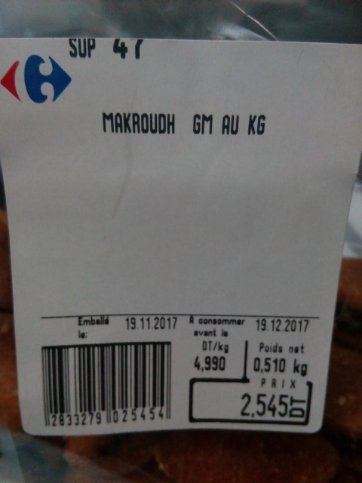
Boul/pat: manque d’indication de la composition et du sésame (allergène majeur) sur l’étiquetage carrefour du produit makroudh au Kg

Slide 3
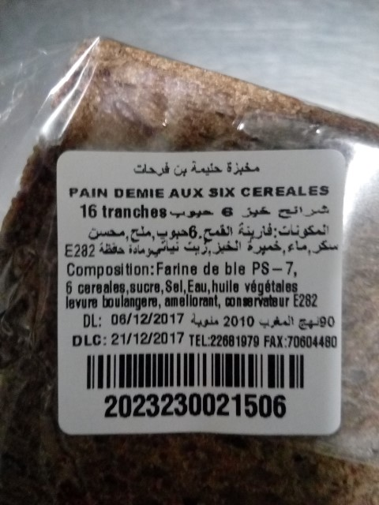
Boul/pat: l’étiquette des produits de halima ben farhat comporte DL à la place de DF (date de fabrication)

Slide 4
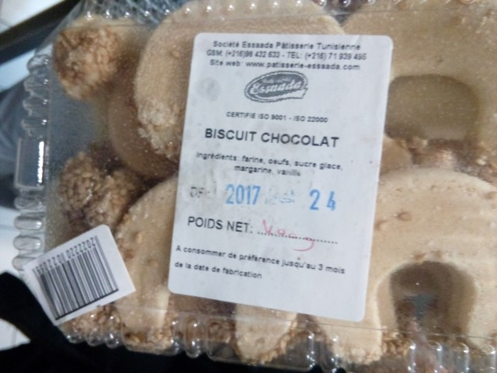
Boul/pat: pâtisserie Essada indique le même étiquetage de biscuit chocolat sur deux produits différents dont l’un contient du sésame

Slide 5
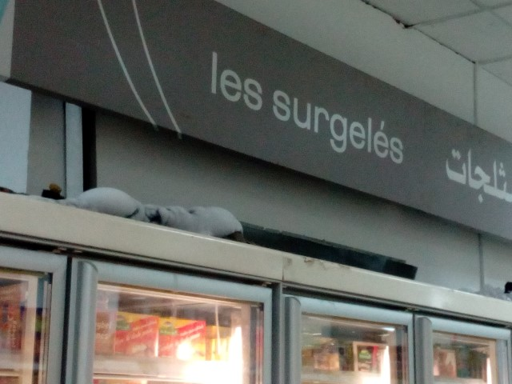
Présence de givre au niveau des conduites du meuble surgelés
PLS : Présence de givre au niveau des conduites du meuble surgelés

Slide 6
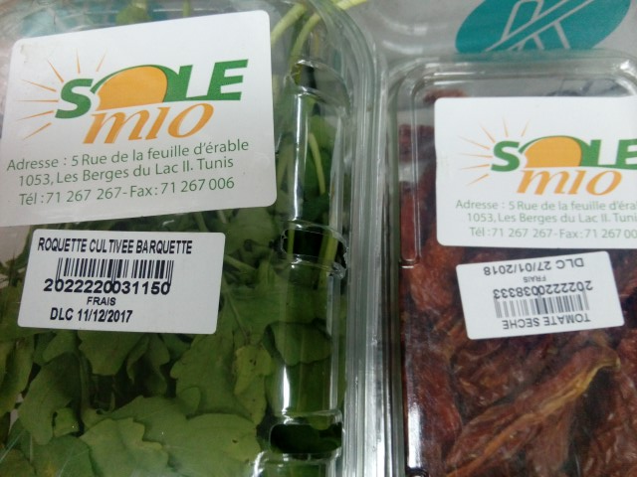
FLEG: manque d'indication de la température de conservation sur les étiquettes du fournisseur SOLE MIO

Slide 7
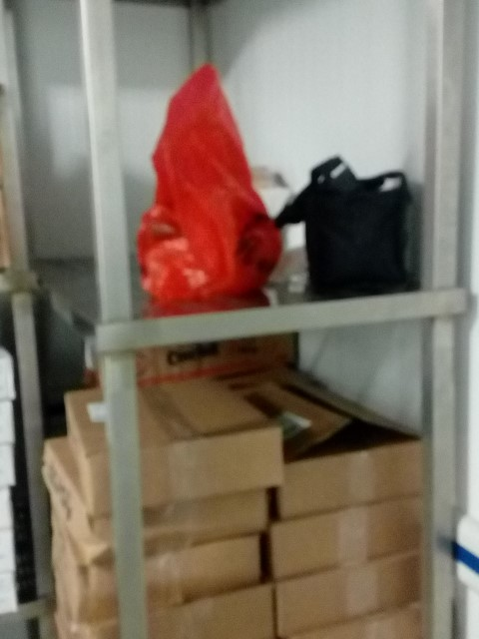
Entreposage des repas personnels dans la chambre froide PLS vu que l’armoire frigorifique de conservation des repas est en panne

